Slide 1

Organisasi dan Budaya
MSDM Lintas Negara
Seseorang yg diwajibkan untuk tinggal dan bekerja di Negara baru akan mengalami kesulitan, kesulitan ini biasanya berupa “culture shock”
Sehingga perlu banyak penyesuaian dalam waktu relative singkat

Slide 2

YANG AKAN DIBAHAS :
ORGANISASI
BUDAYA
BUDAYA DAN ORGANISASI MSDM LINTAS NEGARA
BUDAYA ORGANISASI

Slide 3

Organisasi
Kerangka hubungan yg terstruktur, menunjukkan wewenang, tanggung jawab, dan
Pembagian kerja dalam menjalankan fungsi tertentu
Regionalisasi
Sistematis
Tidak sistematis
2. Arus bisnis global
Sistematis
Tidak sistematis

Slide 4
Budaya
Kerangka hubungan yg terstruktur, menunjukkan wewenang, tanggung jawab, dan
Pembagian kerja dalam menjalankan fungsi tertentu
Regionalisasi
Sistematis
Tidak sistematis
2. Arus bisnis global
Sistematis
Tidak sistematis

Slide 5
Sintak Pengembangan
MSDMI
Perencanaan dan Identifikasi
Kebutuhan SDM
2. Peramalan Kebutuhan
Sistematis
Tidak sistematis
Peramalan kebutuhan
Peramalan ketersediaan
3. Penentuan Kebutuhan
4. Analisis Kebutuhan
Analisis Organisasional
Analasis Pekerjaan
Analisis Individu
Harus terpenuhi sesuai apa yang dibutuhkan

Slide 6
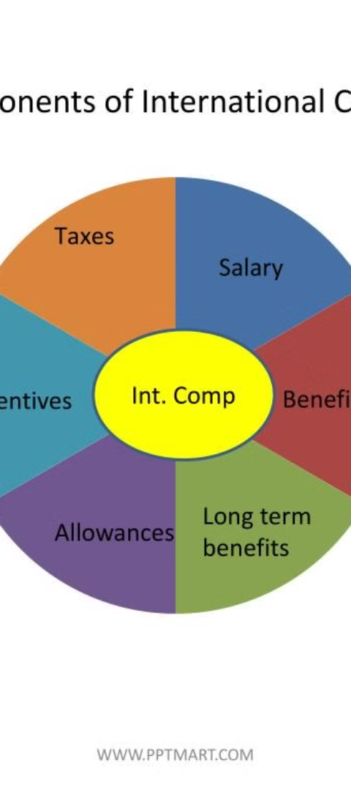
Manfaat Pengembangan MSDMI
1
Meningkatkan Produktivitas Kerja
Hal ini karena adanya peningkatan berbagai skill yang dimiliki oleh karyawan
2
Mencapai Efisiensi
Pengembangan yang sesuai dgn kebutuhan, maka efisiensi sumber daya organisasi akan terjaga
3
Program Pengembangan
Meminimalkan terjadinya kerusakan mesin karena karyawan semakin terampil dalam bekerja

Slide 7
Manfaat Pengembangan MSDMI
4
Mengurangi Kecelakaan
Karyawan semakin ahli, lihai, dan cakap dalam bekerja
5
Meningkatkat Pelayanan
Karyawan dapat memberikan pelayanan yang baik untuk konsumen
6
Memelihara Moral Karyawan
Program pengembangan pegawai sbg sarana untuk meningkatkan moral karyawan

Slide 8
Manfaat Pengembangan MSDMI
7
Meningkatkan Peluang Karir
Setelah mengikui program pengembangan, maka karyawan berhak diberi kesempatan untuk meningkatkan kariernya
8
Meningkatkan Konseptual
Diharapkan dalam proses pengambilan keputusan menjadi lebih mudah dan akurat
9
Meningkatkan Kepemimpinan
Adanya hubungan baik secara vertical dan horizontal dalam struktur organisasi perusahaan

Slide 9
Manfaat Pengembangan MSDMI
10
Peningkatan Balas Jasa
Karyawan yg mendapatkan prestasi dr perusahaan maka balas jasa atas prestasi yg diberikan semakin baik
11
Peningkatan Pelayanan Konsumen
Upaya pemberian pelayanan oleh karyawan semakin meningkat sehingga konsumen puas sbg pemakai barang atau jasa

Slide 10
Jenis – jenis pengembangan
MSDMI
Pembekalan
Pendidikan
Dan Pelatihan
Motivasi
Perantara untuk membangkitkan produktivitas karyawan
Harus sesuai dgn yg dibutuhkan
Meningkatkan wawasan dan pemahaman karyawan
SDM berintegritas tinggi
Guna meningkatkan intelektual karyawan perusahaan
Untuk karyawan yg sudah menduudki jabatan tertentu
Kemampuan pengambilan keputusan

Slide 11
TERIMA KASIH

